Slide 1
Z8818 Aplikovaná geoinformatika – Cvičení 3
Václav Paleček
Jaro 2018

Slide 2
Geometrická transformace
Převod mezi souřadnými soustavami
Může (často má) za následek úpravu „geometrie“ dat
Využití podkladových referencovaných dat a transformačních rovnic
Různé stupně přesnosti
U vektorů – transformace dat pomocí transformačních klíčů
U rastrů – georeferencování/rektifikace/ortorektifikace

Slide 3
Geometrická transformace v ArcGIS
Příprava podkladových dat, příprava rektifikovaných dat
Přesnost dat, formáty dat
Panel Georeferencing
Výběr vlícovacích bodů – jednoznačně identifikovatelné dvojice míst v podkladových a referencovaných datech; počet, rozmístění
Výpočet RMSE – ovlivňuje přesnost transformace
Výběr způsobu transformace – přímý vliv na přesnost transformace
Rektifikace
Volba rozlišení, způsobu převzorkování, formátu, komprese

Slide 4
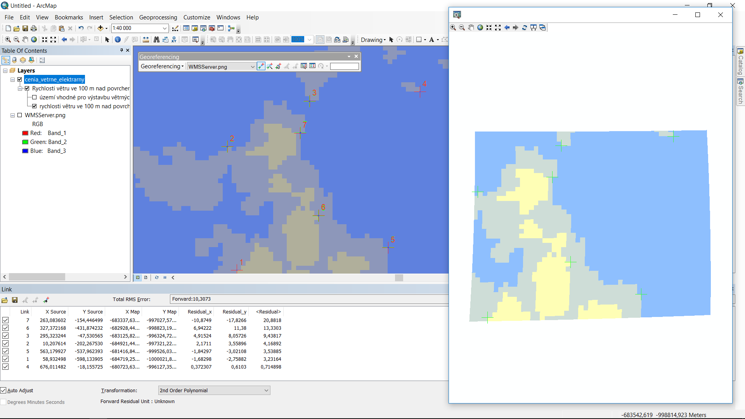
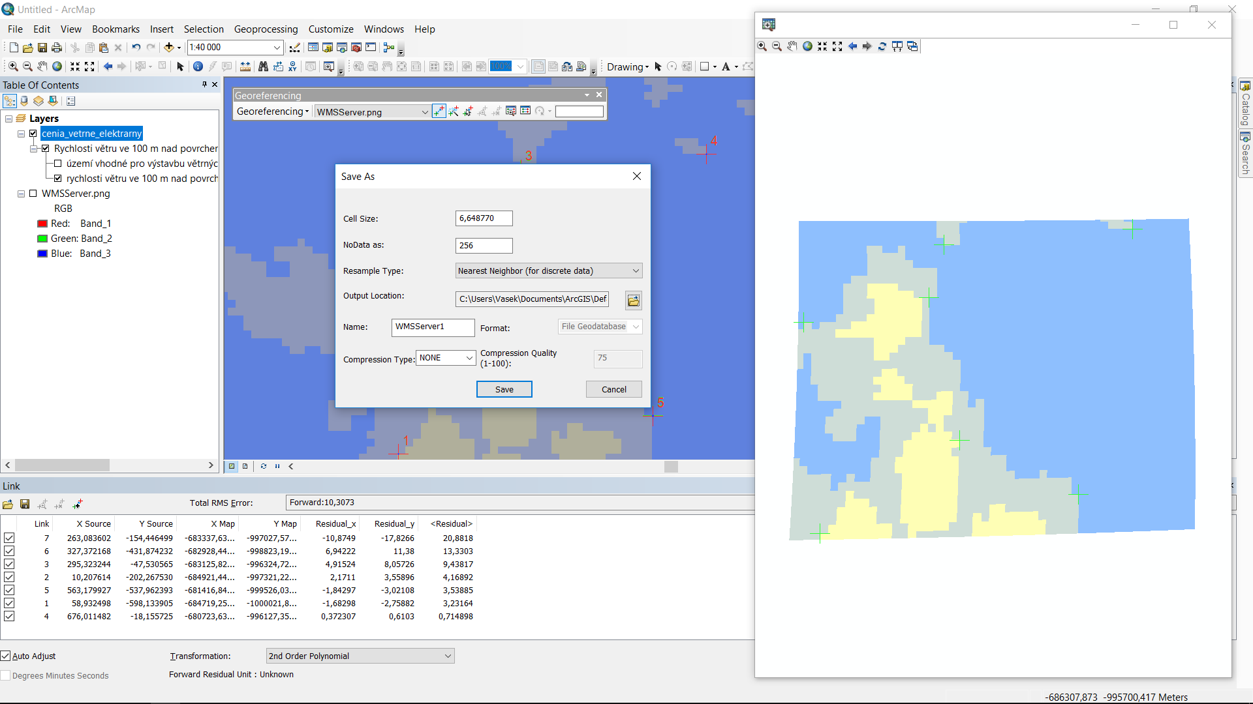
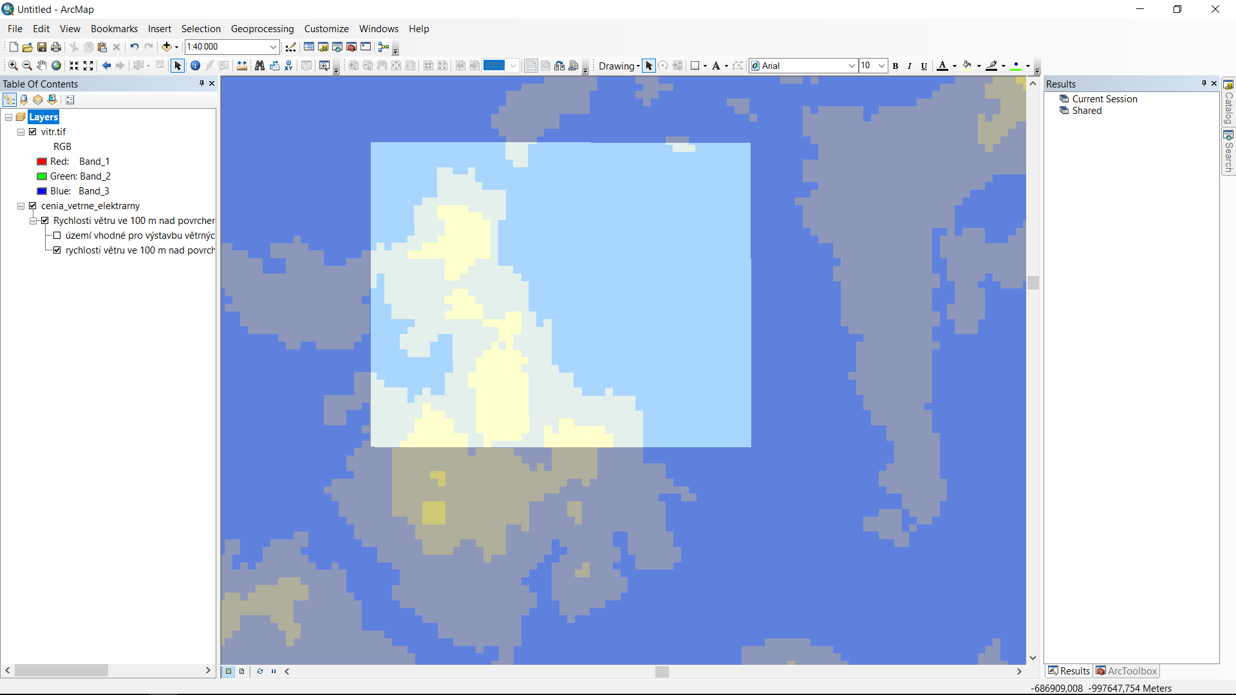

Slide 5
Práce s rastry
Vizualizace:
Jedno- nebo vícepásmový obrázek (RGB)
Škálování/tvorba intervalů/unikátní hodnoty
Analýzy, mapová algebra – další hodiny
Zpracování rastru – Data Management Tools – Raster, Spatial Analyst Tools
Tvorba barevných kompozic
Mozaikování
Pyramidování
Reklasifikace
Tvorba bitmap
Shlazování/ostření
Převod na vektorovou grafiku
…

Slide 6
Vizualizace
Možnost zvýraznění histogramu
Properties – Symbology-Strech
Úprava intervalů a popisu spojité škály
Labelling

Slide 7
Vizualizace
Properties-Display
Úprava kvality snímku
Výběr převzorkování
Změna průhlednosti, kontrastu, jasu

Slide 8
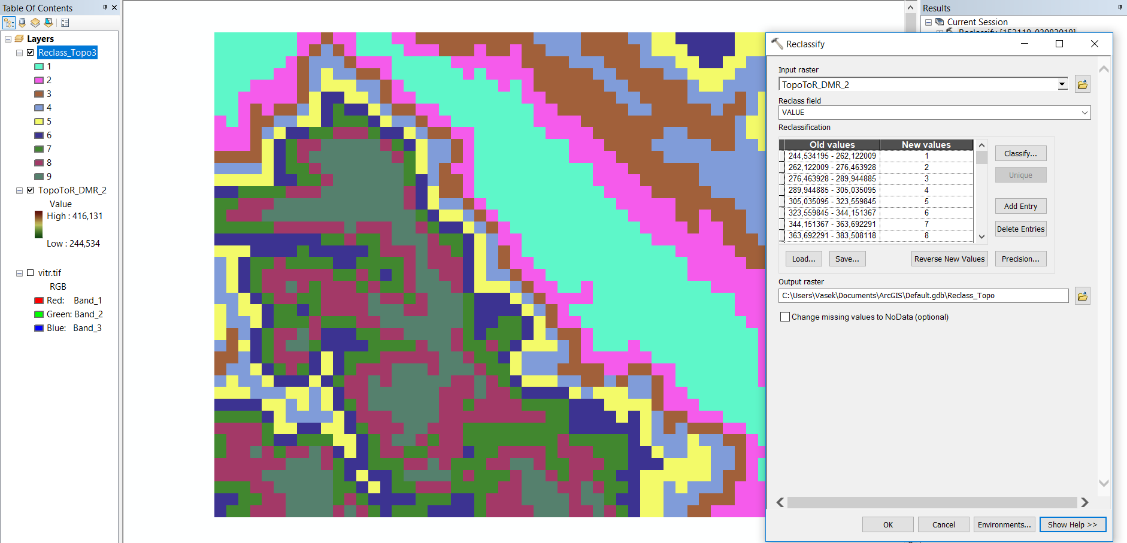
Reklasifikace
Přeměna původních hodnot na nové podle zadaného předpisu (schématu)
Vztahuje se na jedno pásmo
Lze využít pro tvorbu bitmap nebo váženého rastru

Slide 9
Převod rastru na vektorová data
Conversion Tools – From Raster, To…
Převod na body
Převod na polylinie
Převod na polygony
…
Pozor na zjednodušování polygonů
Lze obejít následným zjednodušením linie

Slide 10
Hustota říční sítě v povodí
Definována jako: suma dálek vodních toků/celková plocha povodí
Pro naše zpracovávané území výpočet zahrnuje:
Ořez (Clip) vrstev povodí a vodních toků
(pro ořez podle listů SM5 je potřeba odstranit hranice z této vrstvy (Dissolve)), případně vytvořit nejmenší ohraničující pravoúhelník (Minimum Bounding Geometry)
Výpočet délek úseků vodních toků a částí povodí (nad atributovou tabulkou nástroj Calculate Geometry)
Přenesení sumy délek vodních toků na jednotky povodí (Join Data-Sum/Spatial Join)
Výpočet hustoty říční sítě do nového sloupce (Field Calculator)
Výstupem tabulka hodnot (pozor na správné jednotky)

